Slide 1

Predictive Mental Health Monitoring System
by Synergy Squad

Slide 2
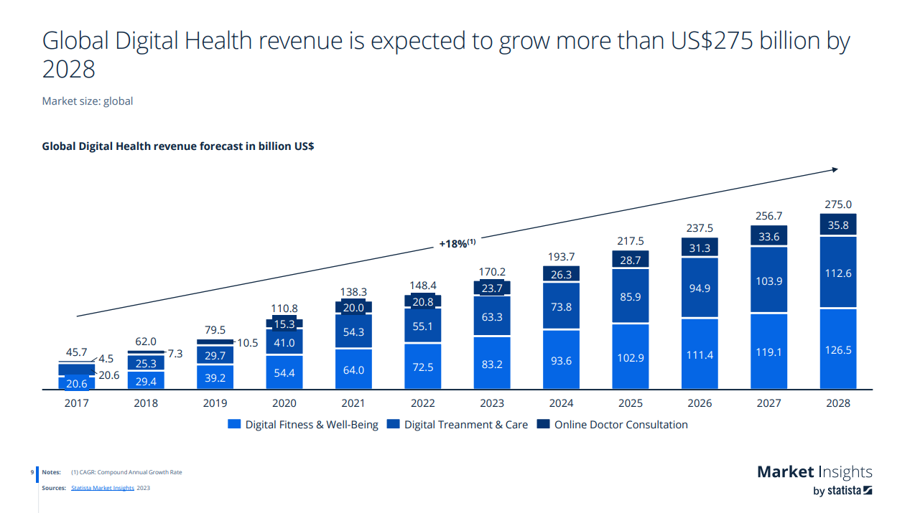
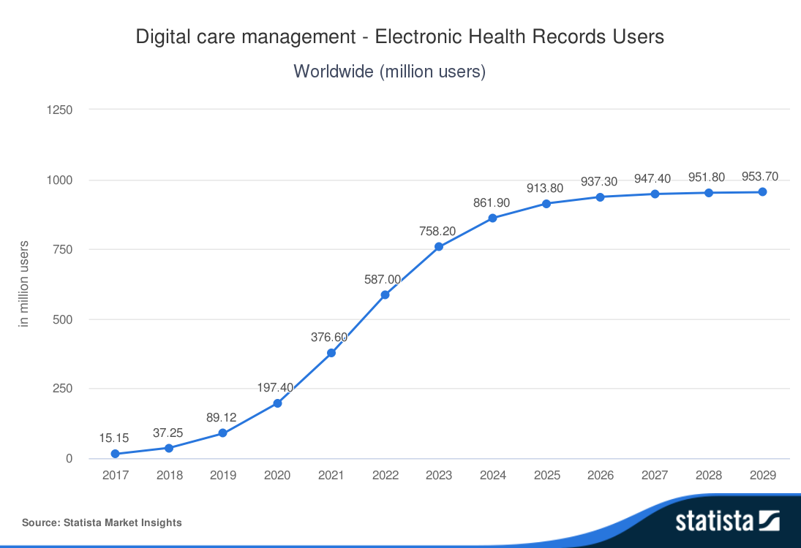
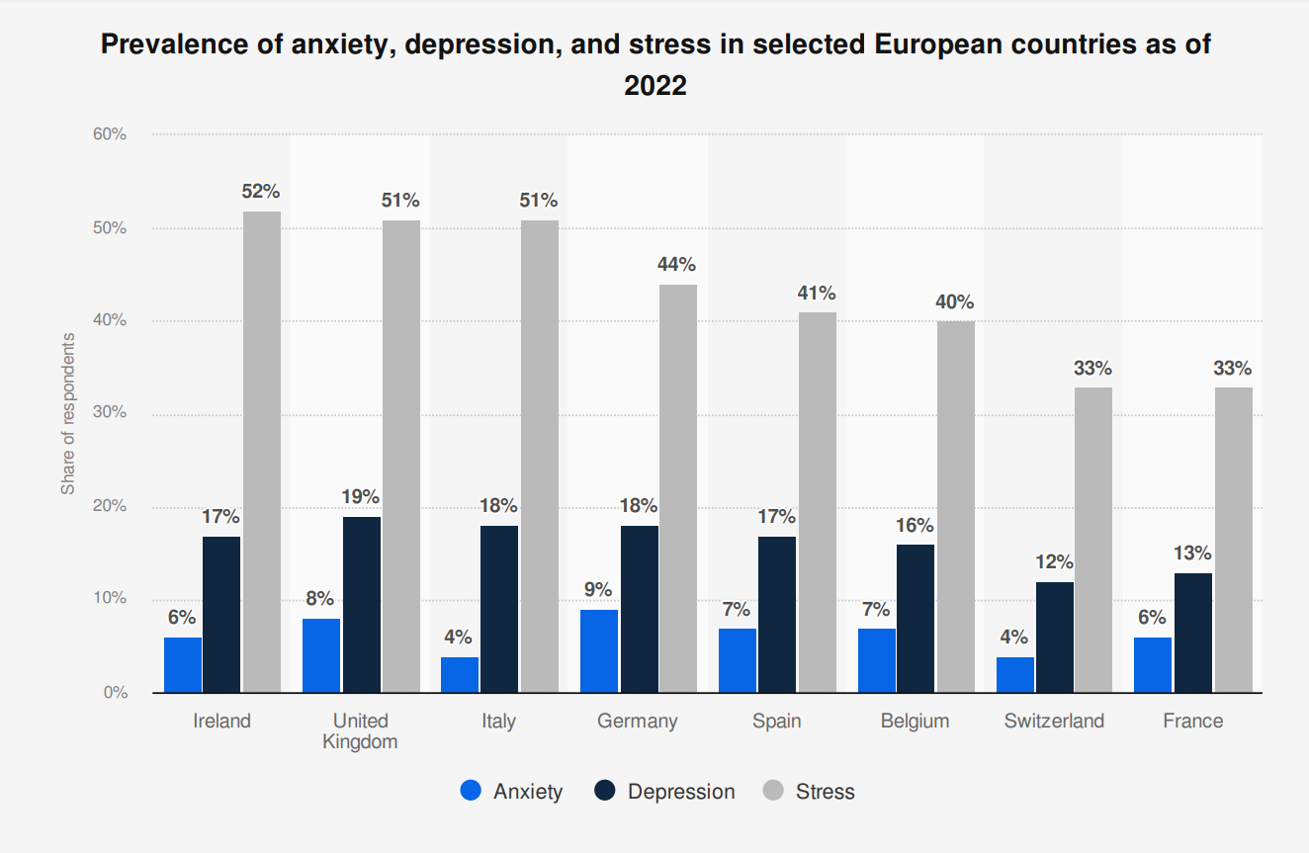
Oportunitățile pe piață
Notes:
In ultimii ani afectiunile mentale, in special depresia si stresul au devenit din ce in ce mai intalnite.
Pandemia de Covid-19, pe langa agravarea acestui trend, a dus si la o crestere exponentiala a utilizatorilor de dispozitive digitale de sanatate cum ar fi smartwatchuri sau fitness trackers.

Slide 3
Problema abordată
Nume: Andrei Popescu (Persoana ficțională)
Vârstă: 28 ani
Tehnologie: Deține un smartwatch pentru monitorizarea sănătății.
Stil de viață:
  Petrece 8-10 ore pe zi în fața ecranului.
  Practică fitness ocazional, dar se simte copleșit de muncă.
Nevoi și Motivații:
Detectare timpurie: O soluție care să-l avertizeze când nivelul de stres crește.
Recomandări practice: Sfaturi rapide și eficiente pentru relaxare.
Confort: Acces facil la psihologi, fără a-și schimba rutina zilnică.
Notes:
Nume: Andrei Popescu (Persoana ficțională)
Vârstă: 28 ani
Tehnologie: Deține un smartwatch pentru monitorizarea sănătății.
Stil de viață:
Petrece 8-10 ore pe zi în fața ecranului.
Practică fitness ocazional, dar se simte copleșit de muncă.
Nevoi și Motivații:
Detectare timpurie: O soluție care să-l avertizeze când nivelul de stres crește.
Recomandări practice: Sfaturi rapide și eficiente pentru relaxare.
Confort: Acces facil la psihologi, fără a-și schimba rutina zilnică.

Slide 4

Problema abordată
B2B - Colaborare cu cabinetele psihologilor
Problema identificată:
Lipsa pacienților noi
Fragmentarea pieței
Soluția noastră:
Generare constantă de clienți:
Creșterea vizibilității
B2B = business – to – business
Notes:
B2B- Colaborare cu cabinetele psihologilor
Problema identificată:
Lipsa pacienților noi: Mulți psihologi independenți și cabinete au dificultăți în a atrage clienți noi.
Fragmentarea pieței: Publicul larg nu știe întotdeauna unde să găsească un psiholog potrivit.
Soluția noastră:
Generare constantă de clienți:
Conectarea utilizatorilor aplicației direct cu psihologii parteneri atunci când este detectată o nevoie acută.
Creșterea vizibilității:
Cabinetele listate în aplicație primesc expunere targetată către utilizatori deja interesați de suport psihologic.

Slide 5
Soluția propusă
Problema și provocarea
Soluția noastră
Detectarea timpurie a stresului
Sfaturi personalizate pentru relaxare
Conectare cu un psiholog
~ 50%
stres cronic
Provocarea
Lipsa unor soluții accesibile și personalizate pentru gestionarea stresului
Notes:
Problema: Stresul cronic afectează aproximativ 50% din populație, iar semnele timpurii sunt deseori ignorate.
Provocare: Lipsa unor soluții accesibile și personalizate pentru gestionarea stresului în timp real.
Soluția Oferită de aplicația noastră
Detectare timpurie a stresului
Monitorizare continuă a semnelor de stres prin dispozitivul purtabil.
Utilizarea unui AI pentru a analiza datele biometrice în timp real.
Sfaturi personalizate pentru relaxare
Recomandări imediate, cum ar fi exerciții de respirație, meditație sau pauze planificate.
Conectare cu un psiholog
Acces direct la specialiști pentru suport profesional atunci când utilizatorul are nevoie.

Slide 6
Modelul de Business și Monetizarea
Model B2C (business – to - consumer):
Abonament lunar pentru utilizatori:
  Acces complet la funcționalitățile aplicației
  Planuri: Basic (gratuit), Premium (4,99 €/lună)
Model B2B (business – to – business):
Comision per sesiune rezervată prin aplicație:
  Cabinetele psihologilor plătesc un comision de 5-10% din valoarea sesiunii confirmate.
Notes:
Model B2C (business – to - consumer):
Abonament lunar pentru utilizatori:
Acces complet la funcționalitățile aplicației (detecția stresului, sfaturi personalizate, istoricul datelor biometrice).
Planuri: Basic (gratuit), Premium (4,99 €/lună)
Model B2B (business – to – business):
Comision per sesiune rezervată prin aplicație:
Cabinetele psihologilor plătesc un comision de 5-10% din valoarea sesiunii confirmate.

Slide 7
Funcționalitățile Minime Dezvoltate (MVP)
Detectarea stresului în timp real
Simulare integrare cu dispozitive purtabile
Sfaturi personalizate
Recomandări generate în timp real
Interfață intuitivă
Expo React Native
Algoritm AI pentru analiza stresului
Integrare cu API cu GPT-4 pentru soluții adaptate utilizatorilor
Compatibilă cu Android și IOS
Notes:
Detectarea stresului în timp real:
Integrare cu dispozitive purtabile pentru colectarea datelor biometrice
Algoritm AI dezvoltat pentru analizarea stresului pe baza datelor primite.
Sfaturi personalizate pentru relaxare:
Recomandări generate în timp real utilizând o integrare API cu GPT-4 pentru soluții adaptate fiecărui utilizator.
Interfață intuitivă și ușor de utilizat:
Dezvoltată în Expo React Native pentru compatibilitate pe Android.

Slide 8
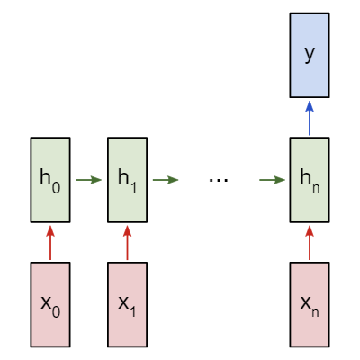



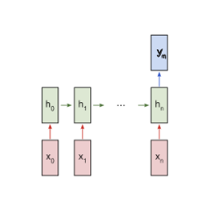
Construirea modelului inteligent
Hidden
Output
baseline
Input
1
2
3
stress
amusement
meditation
Notes:
In cele ce urmeaza vom discuta despre modul in care am construit modelul de AI care ajuta la detectarea starilor psihice ale utilizatorilor.
Am abordat problema in 3 etape, pe care le vom aborda individual in cele ce urmeaza.

Slide 9
Analiza și normalizarea datelor de intrare
1
Preluare
Fișierul public WESAD
Măsurători preluate din încheietură pentru niște subiecți
Uniformizare
Downsampling
Normalizare
Min-Max scalling
Normalizarea elimină variațiile extreme și facilitează învățarea modelului
Reducerea datelor la o frecvență comună => set de date cu dimensiune unitară
Notes:
Preluarea datelor
Fișierul public WESAD
Măsurători preluate din încheietură pentru niște subiecți
Uniformizarea datelor
Downsampling
Reducerea datelor la o frecvență comună => set de date cu dimensiune unitară
Normalizarea datelor
Min-Max scalling
Normalizarea elimină variațiile extreme și facilitează învățarea modelului

Slide 10
Formarea si antrenarea unor LSTM-uri
cate un model LSTM de tip many-to-one pentru fiecare tip de date de intrare:
  ACC = acceloremetrie
  TEMP = temperatura
  BVP = volum puls
  EDA = răspuns galvanic al pielii
acest model prelucreaza secventele de date individual si capteaza evolutia fiecarui tip de semnal in timp.
2
LSTM = Long Short-Term Memory
Notes:
cate un model LSTM de tip many-to-one pentru fiecare tip de date de intrare:
ACC = acceloremetrie
TEMP = temperatura
BVP = volum puls
EDA = răspuns galvanic al pielii
acest model prelucreaza secventele de date individual si capteaza evolutia fiecarui tip de semnal in timp.

Slide 11
Formarea unui ANN cu evolutia fiecarei masuratori
Hidden
Output
Ieșirile generate de fiecare LSTM sunt fuzionate într-un vector comun, introdus într-un ANN
ANN va procesa datele agregate și va genera o clasificare (baseline, stress, amusement, meditation)
baseline
Input
3
stress
amusement
meditation
ANN = Artificial Neural Network
Notes:
Ieșirile generate de fiecare LSTM sunt fuzionate într-un vector comun, introdus într-un ANN
ANN va procesa datele agregate și va genera o clasificare (baseline, stress, amusement, meditation)

Slide 12



Rezultate pentru prezicerea stresului
Accuracy
Precision
Recall
89%
96%
97%
$$\frac{număr de predictii corecte}{număr total de predictii}$$
$$\frac{predictii pozitive corecte}{total predictii pozitive}$$
$$\frac{predictii pozitive corecte}{total cazuri pozitive reale}$$
Notes:
Rezultatele relative la prezicerea stresului indica o acuratete de 89% (adica procentul de predictii corecte din totalul acestora) si o precizie de 96% (ceea ce indica numarul de predictii pozitive corecte)

Slide 13
DEMO

Slide 14
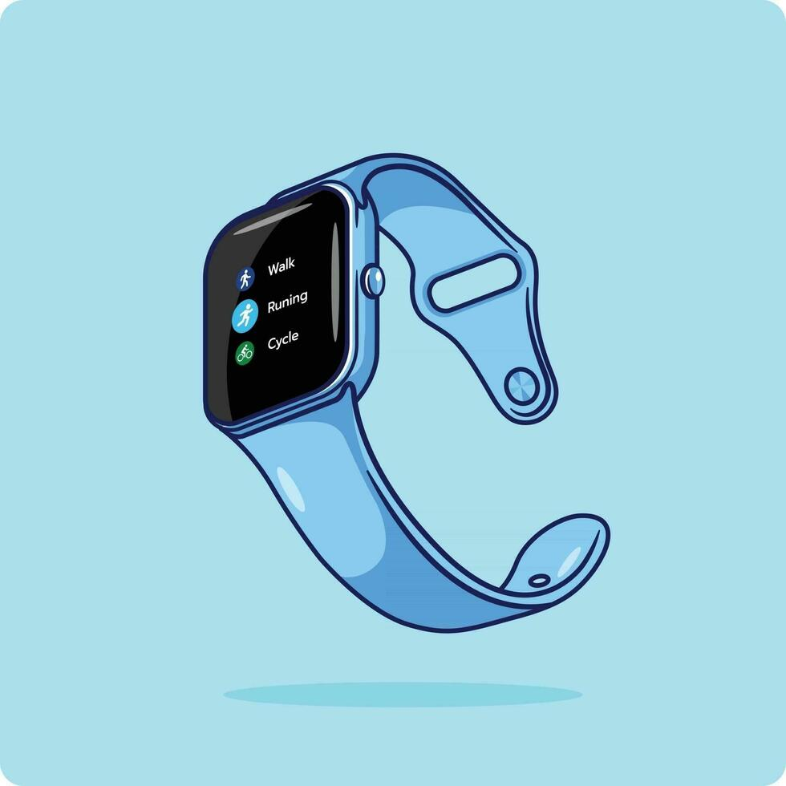
MULȚUMIM !
Synergy Squad:
Irimieș Vasile
Kentsch Karina
Iosub Lucian
Lechea Daniel

